Slide 1

Бібліотечне кураторство як складова науково-практичних зв'язків між бібліотекою та вченим: сучасний стан
Г.В. Штан, канд. іст. наук, завідувач сектора Центральної наукової бібліотеки Харківського національного університету імені В.Н. Каразіна

Slide 2
«Libraries are crazy, amazing places, but few people understand how to use them»
Джейсон Дрейк, співробітник Роз’яснювальної програми для студентів першого курсу Нью-Йоркського університету

Slide 3
Завдання
В умовах сучасного інформаційного суспільства університетські бібліотеки зустрілись із новими викликами, що витікають із широкого розповсюдження Інтернету та мобільних гаджетів, що дозоляють отримувати до нього доступ постійно та у будь-якому місці. Характерно, що джерела інформації, що походять не з бібліотек й не є перевіреними, можуть бути недостатньо якісними, але вони є доступними у будь-якому місці та часі.
Новий час вимагає змін від бібліотек, якщо вони хочуть залишити за собою своє традиційне місце – лідера у наданні інформаційних послуг. У XXI столітті це буде полягати у розвитку цифрових компетенцій, наданні консультаційних послуг у галузі освітніх та наукових технологій із використанням інформаційно-освітніх ресурсів. Для читача бібліотека, у першу чергу університетська, повинна асоціюватись із вільним доступом до технологій та інформації, гарантовано надійним та таким, що забезпечує всі можливості до якісної та зручної роботи.

Slide 4
Бібліотекар з точки зору викладача
а) «джерело довідок» (відповідає на питання відвідувача-читача, поза навчальними аудиторіями);
б) консультант (проводить індивідуальні консультації для студента щодо використання бібліотечних ресурсів);
в) інструктор (проводить групові консультації та заняття в аудиторіях).
Згідно із сучасним світовим досвідом, у випадках, коли бібліотекари та викладачі не співпрацюють, багато студентів не знають про допомогу, яку можуть їм надати бібліотеки, відносяться до них із побоюванням та мають погано розвинені дослідницькі навички.

Slide 5
Проблема: відсутність фундаментальних знань та вмінь інтерпретації вихідних даних
Сучасні студенти, як правило, є «комп’ютерно-освіченими» (інформованими щодо використання комп’ютерів та загальних принципів пошуку інформації), але не є освіченими «дослідницько» (у плані наукового пошуку).
Нестача розуміння у багатьох студентів того, як саме працює інтернет-мережа, у сукупності із високим ступенем довіри до неї приводить до того, що у випадку, коли інформацію не вдається легко знайти в інтернеті, у користувача виникає впевненість у тому, що її з даного питання взагалі не існує. Іноді він взагалі не може пояснити свій вибір джерел, користуючись виключно інтуїцією;)
Ще більше проблем пов’язані із інтерпретацією результатів пошуку.

Slide 6
Співробітництво необхідне-воно з’явилось еволюційним шляхом
На даному етапі, згідно із опитуванням журналів «Library Journal» та «Gale» (2015 р.), взаємодії проходять у таких основних напрямках: «навчання студентів інформаційній освіті», «розвиток [бібліотечних] колекцій у прямій підтримці програм курсів», «розвиток колекцій із загальних дисциплін» та «особиста допомога студентам в організації досліджень».
Робота із студентами та аспірантами вимагає різних підходів: студентам потрібно у першу чергу навчитись користуватись ресурсами, які надає бібліотека, та працювати з ними з метою виконання навчальних завдань, тоді як аспіранти вимагають більш спеціалізованої допомоги у роботі із списками літератури та своїми дисертаціями.
Важливим є зворотній зв’язок.

Slide 7
Проблеми: статусні, психологічні, соціальні
Упереджене «розділене» ставлення до викладачів як інструкторів у галузі знань та до бібліотекарів як допоміжного персоналу, що нібито лише каталогізує матеріали, додає їх до баз даних та відповідає на запитання студентів;
Взаємне нерозуміння специфіки робочої діяльності іншої сторони, «статус ідентичності» (відсутність або мала кількість співробітників бібліотек із академічними ступенями й науково-дослідницькими навичками) та банальне незнайомство один із одним;
Невірне розуміння викладачами власних дисциплін та відсутність навичок роботи із аудиторією в деяких бібліотекарів;
Нестача робочого часу на співпрацю;
Культурні особливості.

Slide 8
Необхідні умови для ефективної співпраці
безпосередньо встановлення контакту між учасниками (формального чи неформального);
загальна мета (та її однакове розуміння всіма учасниками);
загальна відповідальність (чіткий розподіл завдань між сторонами);
загальний процес (добре структурований задля досягнення єдиної мети);
організаційна ефективність (покращення рівня обізнаності студентів та якості наукових досліджень);
довір’я та взаємоповага: відсутність обмежувальних «кордонів» у розподілі взаємної відповідальності та необхідності у прийнятті рішень виключно консенсусом;
значна роль неформальних зв’язків.

Slide 9
Приклади успішної співпраці
Університет штату Юта, 2017-2018 рр.: дослідницькі семінари викладачів із студентами, у яких брали участь бібліотекари – для останніх дуже важливим було виявлення існуючих точок взаємодії між бібліотекою та предметом («природного партнерства»);
Університети ПАР: вивчення курсів інформаційної грамотності. Серед 14 університетів 93% курсів читається бібліотекарами (у співробітництві із основними лекторами); від 56 до 60% його є частиною різних модульних курсів та від 20 до 32% – окремим модулем для студентів першого курсу.
Університет Едіт Коуен (м. Перт, Західна Австралія): підготовано спеціальний плагін із подкастами на теми пошуку інформації у бібліотеці, важливості використання журнальних баз даних у науковій роботі, дослідницьких стратегій та використання в них онлайн-ресурсів (проходження подкастів факультативне).
Єльский університет: новим студентам призначають «особистого бібліотекара», який протягом навчання інформує студента про нові бази даних та наукові інструменти, колекції та методи досліджень.

Slide 10
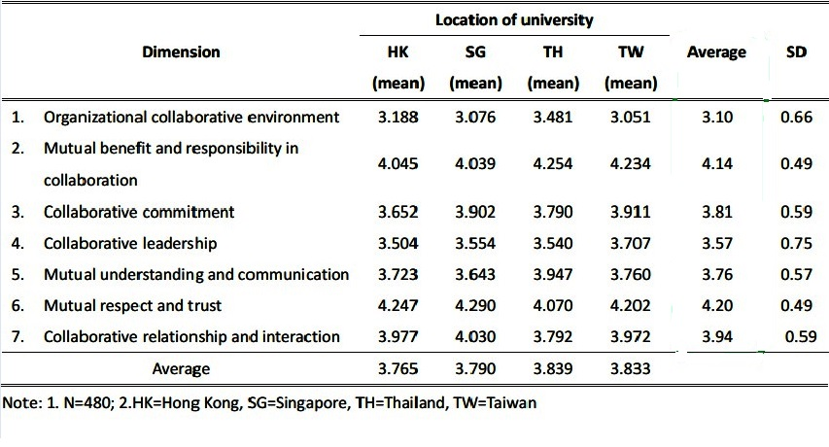
Необхідні елементи співпраці: з досвіду роботи бібліотекарів Гонконгу, Сінгапуру, Таіланду й Тайваню (2015-2016 рр.)

Slide 11
Протилежний приклад: бюрократичне «кураторство»
Призначення представників кафедр у бібліотеці (на кафедрах) та «кураторів напрямків» (у бібліотеці);
Домовленості щодо забезпечення літературою в обхід деканатів, ігнорування напрацьованих елементів системи, дублювання функцій;
Особиста відповідальність «конкретної людини за виконану роботу» як іновація?
Бібліотека відіграє виключно пасивну роль в університеті;
«Радикальне довір’я»???

Slide 12
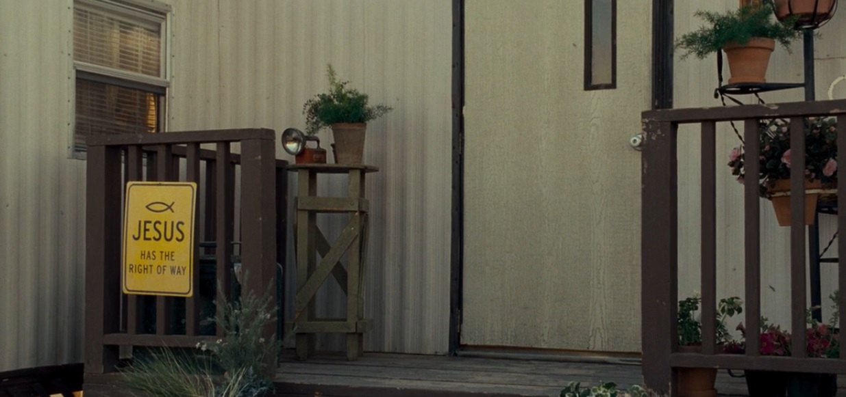
Є набагато кращі варіанти, ніж радикально довіряти комусь…

Slide 13
Стратегія ЦНБ ХНУ імені В.Н.Каразіна
Завдання: «Створити сучасну систему взаємодії з факультетами та науково-дослідними центрами університету для підвищення ефективності використання інформаційних ресурсів» («Бібліотека 4D: дослідження, доступність, досконалість, дружність»).
Реалізація:
Призначення бібліотечних кураторів;
Підготовка занять з розвитку інформаційної грамотності (бібліографія, бази даних, електронні ресурси бібліотеки);
Особиста робота із представниками факультетів, активне інформування.

Slide 14
Попередні висновки
Нагальна необхідність у новому рівні взаємодії бібліотеки та факультетів;
Потреба сучасної бібліотеки у розумних, активних, комунікабельних співробітниках;
Активний відгук викладачів, зацікавлених у залученні інформаційних технологій до процесу навчання;
Дуже велика роль суб’єктивного фактору;
Необхідність активного стимулювання факультетів та науковців до залучення до сучасного світового науково-інформаційного процесу, у першу чергу «гуманітаріїв».

Slide 15
«Буде» чи «Може»?
Бібліотека без інформаційних послуг не зможе виконувати комунікацію між фондами та читачами. Чи буде вона виконувати комунікаційні функції?
БУДЕ! Бібліотека буде, виконавши свою задачу найкращим чином!
Дякую за увагу!

